Slide 1
Sustentación
Proyectos ADSI - I Trimestre

Slide 2
FORMACIÓN I
Trimestre ADSI

Slide 3
Integrantes y nombre Proyecto
Integrantes
Miguel Angel Castillo Saavedra Miguel Angel Udueña Yunda David Mauricio Vela Ramirez

Slide 4
Agenda
1. Introducción
2. Planteamiento del Problema
3. Objetivo General y Específicos
4. Alcance del proyecto
5. Justificación
6. Técnicas levantamiento información
7. Tec. Levantamiento de Información
8. Tabulación y conclusiones Técnicas
9. Mapa de Procesos
10. Arquitectura de la solución
11. Informe de Requerimientos (IEEE830)
12. Calidad / Ciclo de vida / M. desarrollo
13. Casos de Uso
14. Diagrama de clases
15. Diagrama Secuencias
16. Plantilla Gestión del Proyecto

Slide 5
Introducción del proyecto
El establecimiento El deportista es un negocio que brinda servicios de préstamo de mesas de billar y vender bebidas con y sin alcohol y snacks de todo tipo para la satisfacción del los clientes mayores de edad.

Slide 6
Descripción del Problema
Descripción de solo problemas de la situación actual
El problema que lleva el establecimiento que estamos ayudando a mejorar dicho problema, es el de el no tener el manejo de las cuentas de su inventario, teniendo todas aquellas en un cuaderno y sin el mejor manejo de dichas cuentas.

Slide 7
Objetivo General
Desarrollar un sistema de información que permita la captura de datos de el inventario del negocio para llevar un control detallado de los productos que entra al establecimiento para la venta de dichos productos con su mejor satisfacción para los clientes.

Slide 8
Objetivos Específicos
Implementar un sistema que obtenga la información de un inventario organizado y archivado con su mejor satisfacción para el dueño del establecimiento.
Crear una base de datos la cual tenga una recolección de información con base a los productos que entran y salen vendidos y/o comprados del establecimiento.

Slide 9
Alcance
El proyecto se llevará a cabo en el billar El deportista , para organizar cierta información que es generalmente constante en este local. Su función solo se realiza en el campo administrativo del inventario El programa no es automatizado por la falta de tecnología en varios locales, por lo que, su función solo se implementara si el usuario registra los datos requeridos.
El susodicho programa nos lleva a dos posibles caminos;
-El programa en cuestión se realizará en una pagina web para llevar dichas cuentas a fácil acceso.
-En caso de declinar a la opción anterior por una situación que no permita trabajarla (ya sea por información, pérdida de datos e incluso insatisfacción del cliente), el programa se instalará en una página html (con herramientas php ) con la funcionalidad de registrar los producto registrados, sumar y guardar datos cumpliendo así los requerimientos dados.

Slide 10

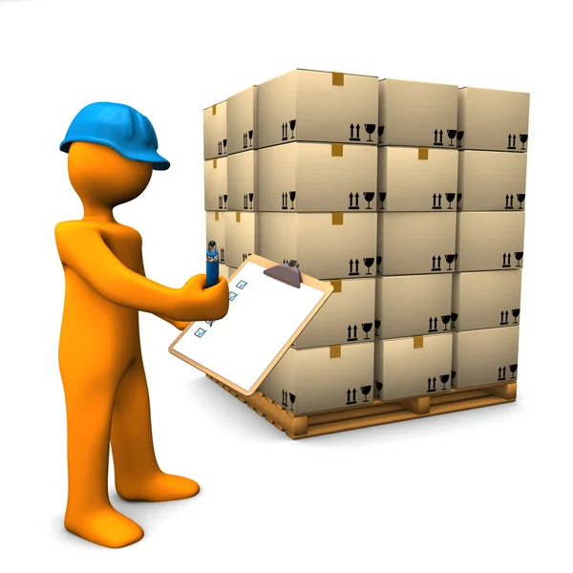
Justificación
el sistema que creamos perimetria llevar las cuentas de nuestros inventarios, las cantidades de productos registrados, y nos ayudar con el fácil manejo de la base de datos de nuestro inventario

Slide 11
Entregables
Técnicas de Levantamiento de Información
Requerimientos (IEEE 830) o Historias de Usuario
Mapa de procesos
Inventario tecnológico cliente
Gestión del proyecto (Cronograma - Costos – Recursos)
Diagrama Casos de Uso
Cado de uso Extendido
Diagrama de clases
Sistema de Control de Versiones

Slide 12

GRACIAS

